Slide 1
Modelo Espiral
Torres Uraga Saul
Vazquez Villeda Juan Alberto
Vega Gloria Carlos Raymundo

Slide 2
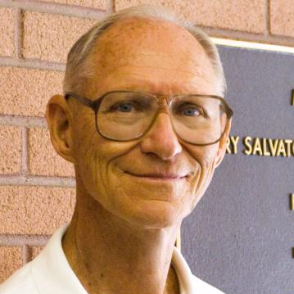
El desarrollo en espiral
Fue definido por primera vez por Barry Boehm en 1986, utilizado generalmente en la ingeniería de software.

Slide 3


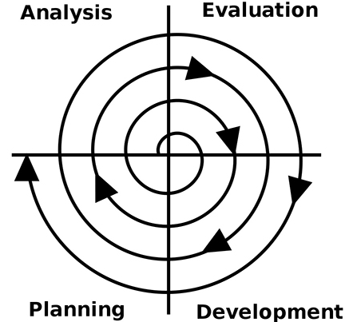
Las actividades de este modelo se conforman en una espiral, en la que cada bucle representa un conjunto de actividades.
Las actividades no están fijadas a ninguna prioridad, si no que las siguientes se eligen en función del análisis de riesgo, comenzando por el bucle anterior

Slide 4

Determinar o fijar los objetivos
Se definen los objetivos específicos para posteriormente identificar las limitaciones del proceso y del sistema.

Slide 5

Análisis de riesgo
Se efectúa un análisis detallado para cada uno de los riesgos identificados del proyecto.

Slide 6

Ingeniería
Se implementan los pasos a seguir en la resolucion de riesgos identificados.
Desarrollo del producto hasta el siguiente nivel.

Slide 7

Evaluación del cliente
El cliente valora los resultados obtenidos
Si es necesario o el cliente lo requiere, se realiza de nuevo el proceso del modelo en espiral.

Slide 9

Los factores de riesgo son reducidos.
El desarrollo es iterativo y se pueden incorporar funcionalidades progresivamente.

Slide 10


La duración de la ejecución no es concreta.
Fallos en el análisis de riesgos podría influir negativamente a todo el proyecto.

Slide 11
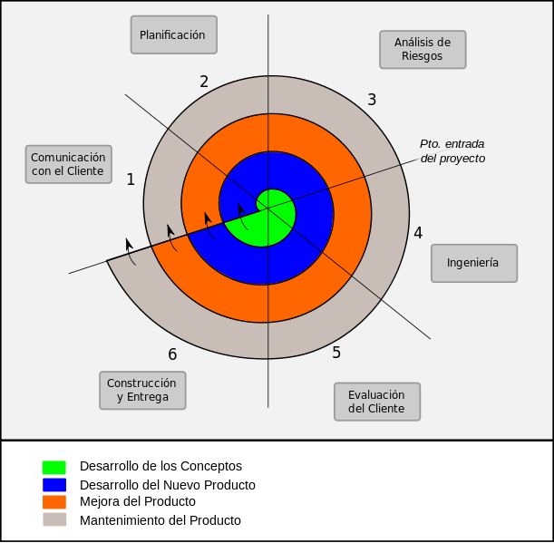
Cascada
Prototipo

